Slide 1
리눅스 9강 실습과제
Kopo30 이동현

Slide 2
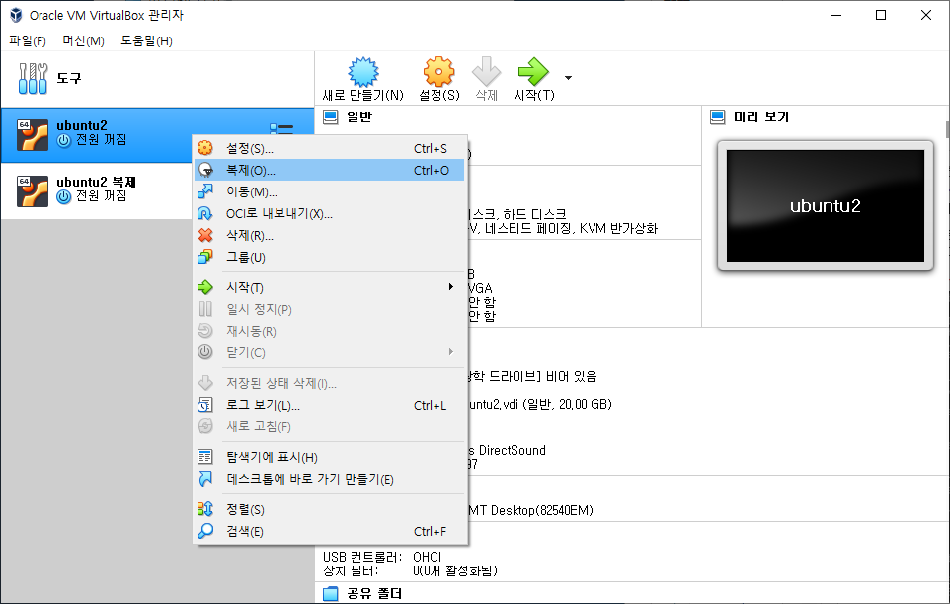
실습하기
Vm복제 : 기존 서버를 우클릭 한 후 복제 클릭

Slide 3
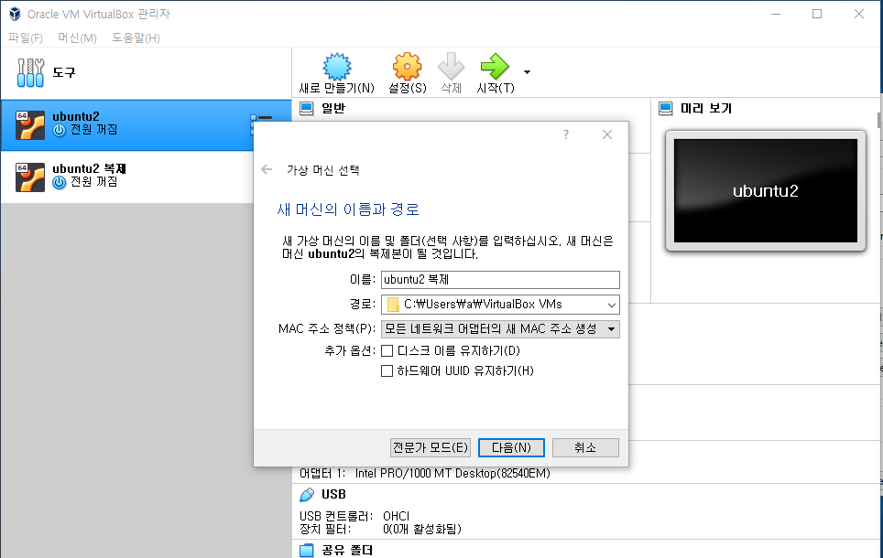
실습하기
MAC 주소 정책 : 모든 네트워크 어댑터의 새 MAC 주소 생성

Slide 4
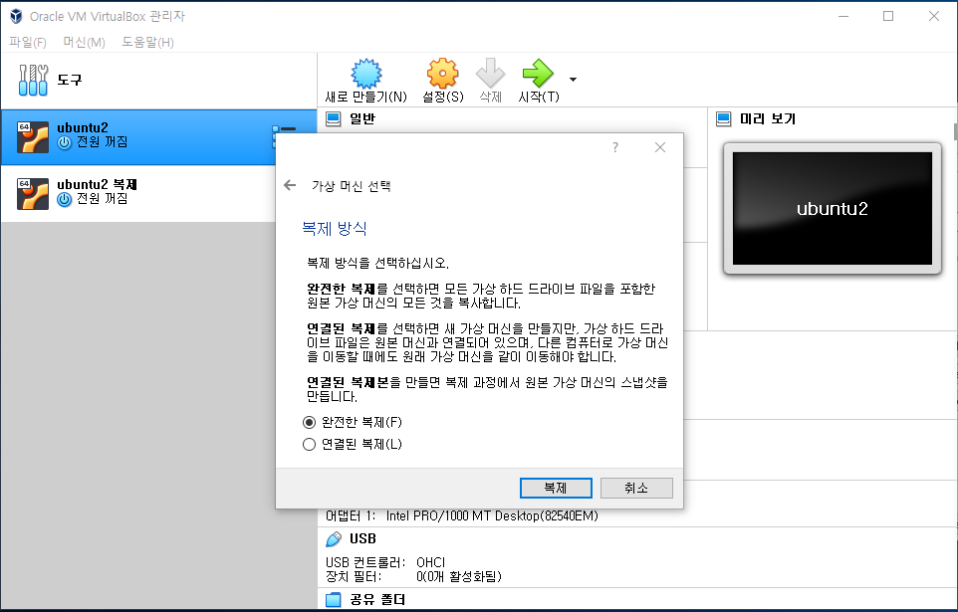
실습하기
복제 방식은 완전한 복제로 선택

Slide 5
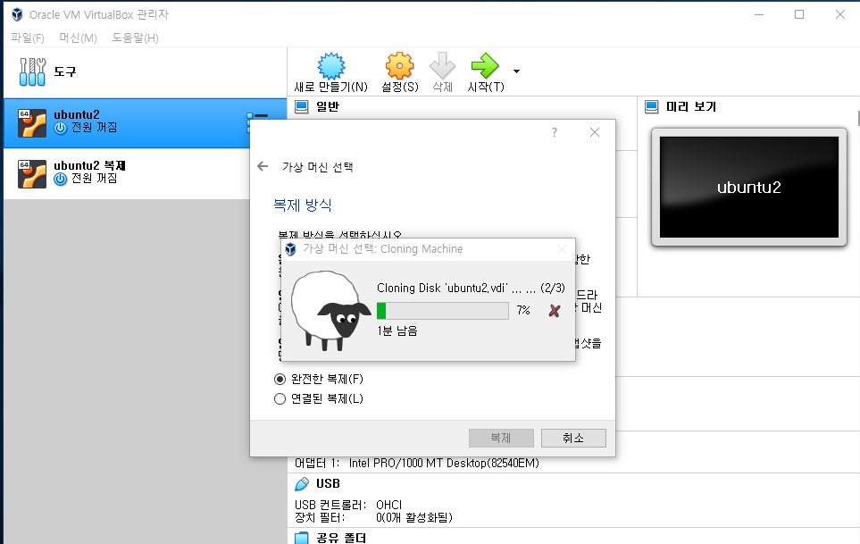
실습하기
복제 중…….

Slide 6
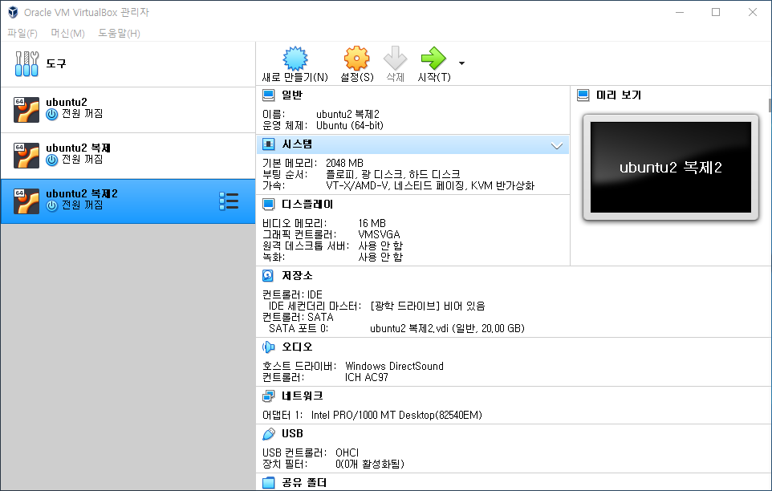
실습하기
복제 완료

Slide 7
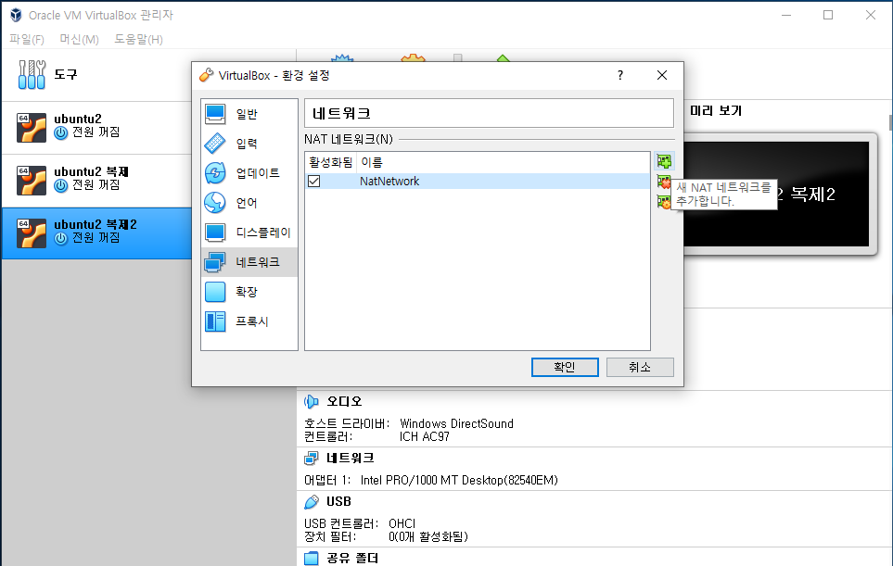
실습하기
전체 NAT 네트워크에 VM들을 저장하여 연결한다.
파일 선택 후 환경설정 들어간 다음 네트워크 추가를 한다.

Slide 8
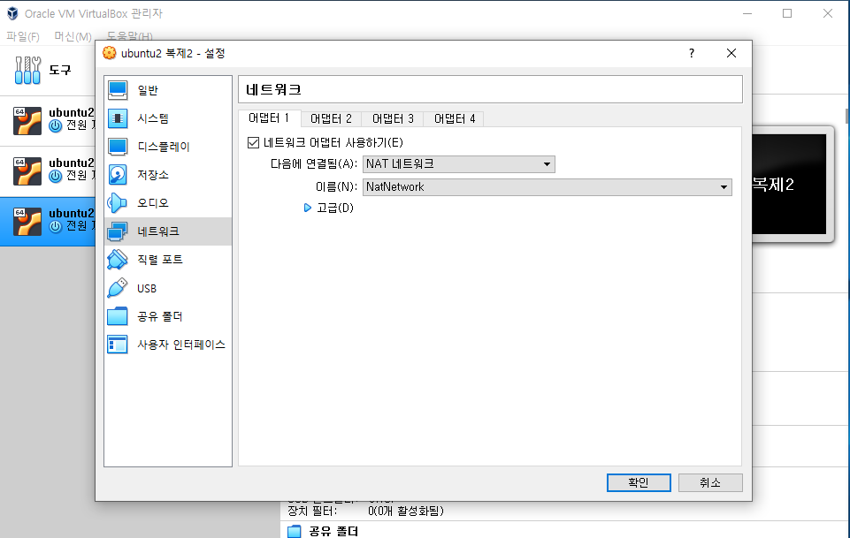
실습하기
복제 네트워크와 기존 네트워크도 NAT 네트워크로 설정한다.
이러면 서버의 포트포워딩은 필요없어지게 되고
NatNetwork에서 포트포워딩을 한번에 설정하면 된다.

Slide 9
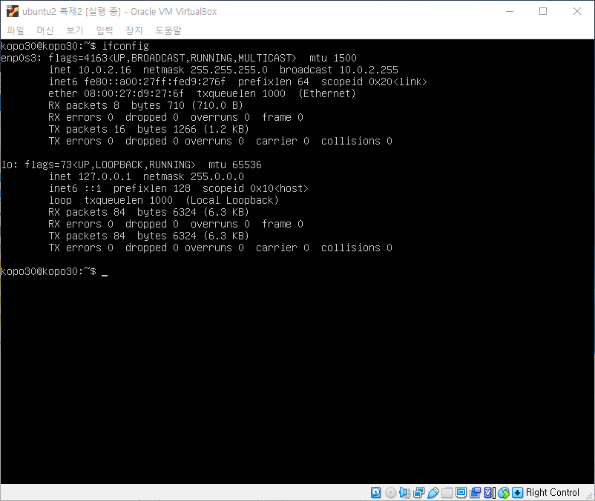
실습하기
복제서버를 열고 ifconfig로 체크해보면 아직 inet이 이전과 같은 10.0.2.16으로 되어 있기 때문에 바꾸어 주어야 한다.

Slide 10
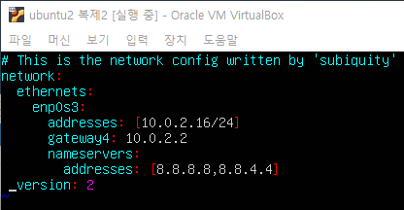
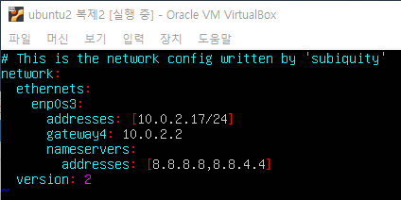
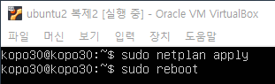
실습하기
addresses를 겹치지 않게 10.0.2.17로 바꾸어 주고
sudo netplan apply로 설정하고 sudo reboot로 재부팅한다.

Slide 11
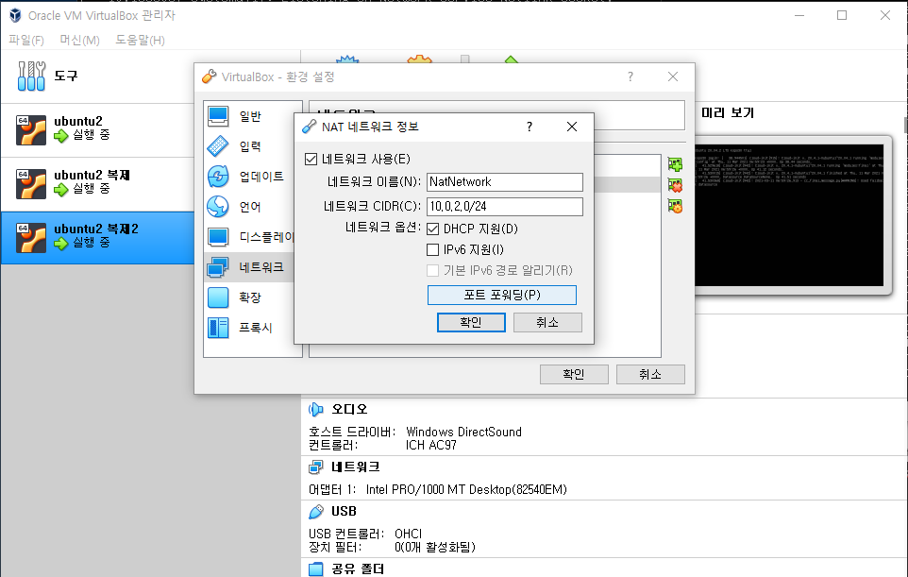
실습하기
파일 누르고 네트워크에 들어가서 전체 포트포워딩을 해준다.

Slide 12
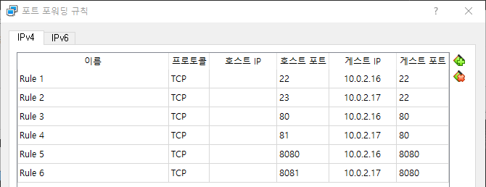
실습하기
포트포워딩을 서버별로 겹치지 않게
10.0.2.16은 22,80,8080으로
10.0.2.17은 23,81,8081로 변경해준다.

Slide 13


실습하기
복제된 서버에 들어가서 hostname을 바꾸어 준다.
hostnamectl set-hostname kopo40

Slide 14
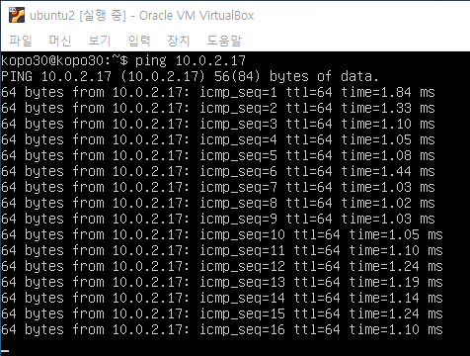
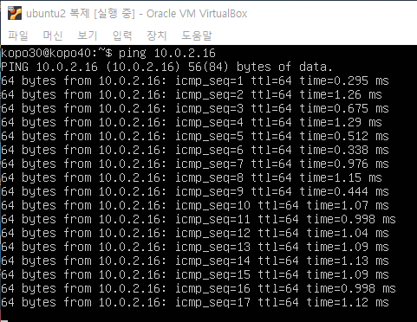
실습하기
kopo30서버 10.0.2.16에서는 10.0.2.17로 핑을 보내고
kopo40서버 10.0.2.17에서는 10.0.2.16으로 핑을 보낸다.
서로 핑이 잘 오가는 것을 볼 수 있다.

Slide 15
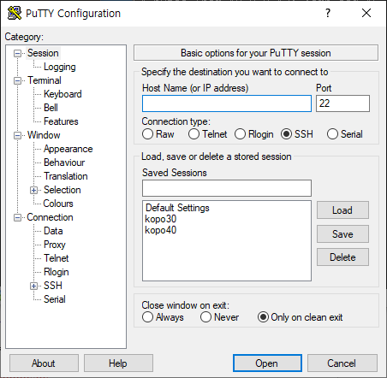
실습하기
PuTTY도 연결해야 한다.

Slide 16
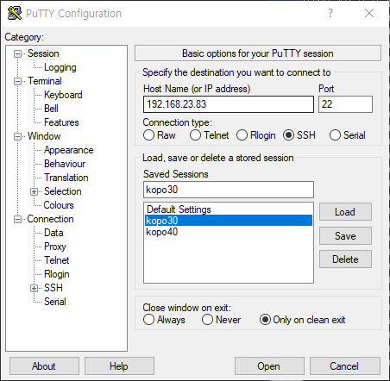
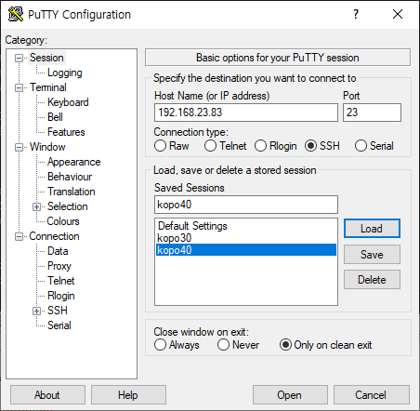
실습하기
같은 IP주소이지만 kopo30은 22 포트로
kopo40은 23포트로 설정해 주어야 한다.

Slide 17
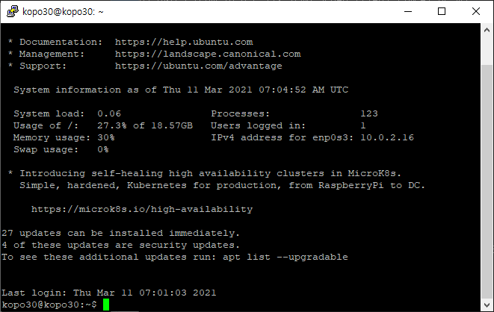
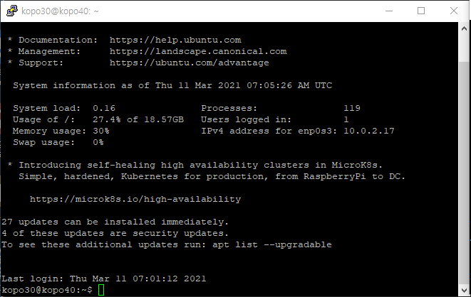
실습하기
PuTTy도 정상적으로 둘 다 접속이 잘 된다.

Slide 18
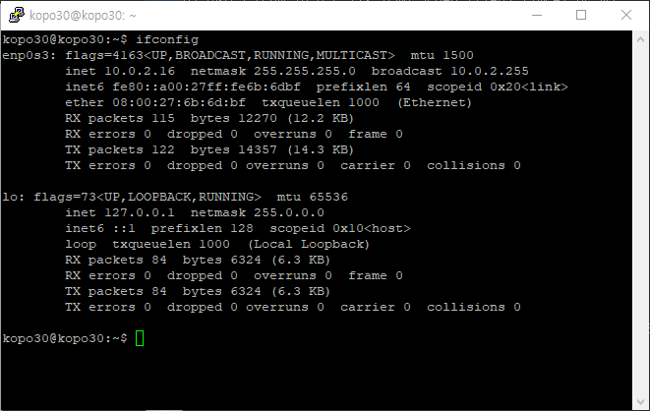
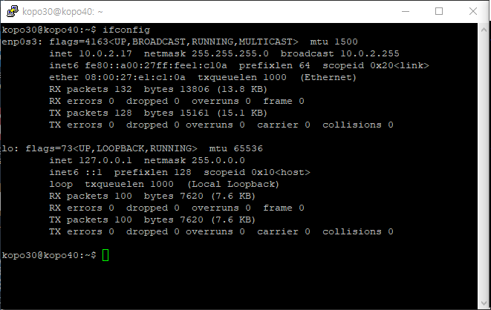
실습하기
PuTTY에서 ifconfig로 inet주소를 확인한다.
잘 설정 되어 있다.

Slide 19
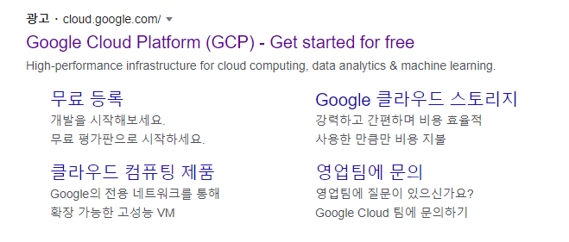
실습하기
구글에 gcp 검색

Slide 20
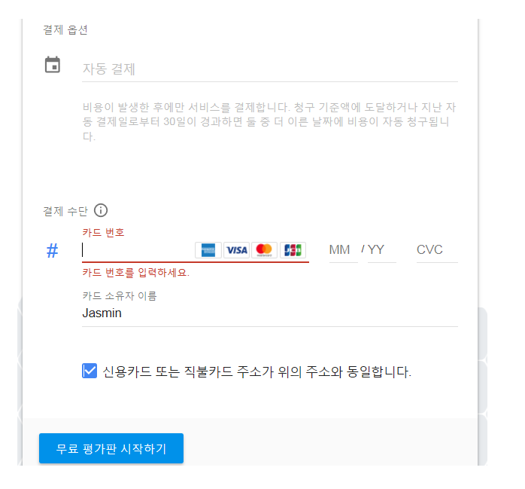
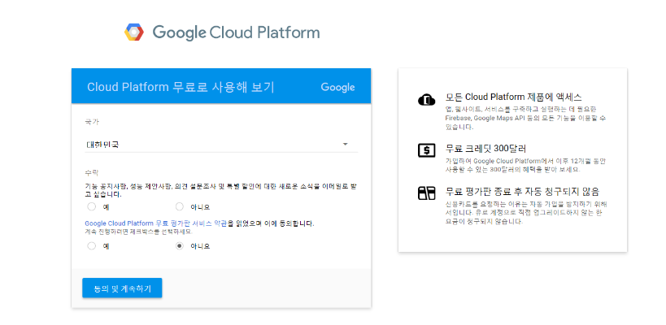
실습하기
gcp 회원가입
카드 입력하고 주소 입력해서 회원가입하기

Slide 21
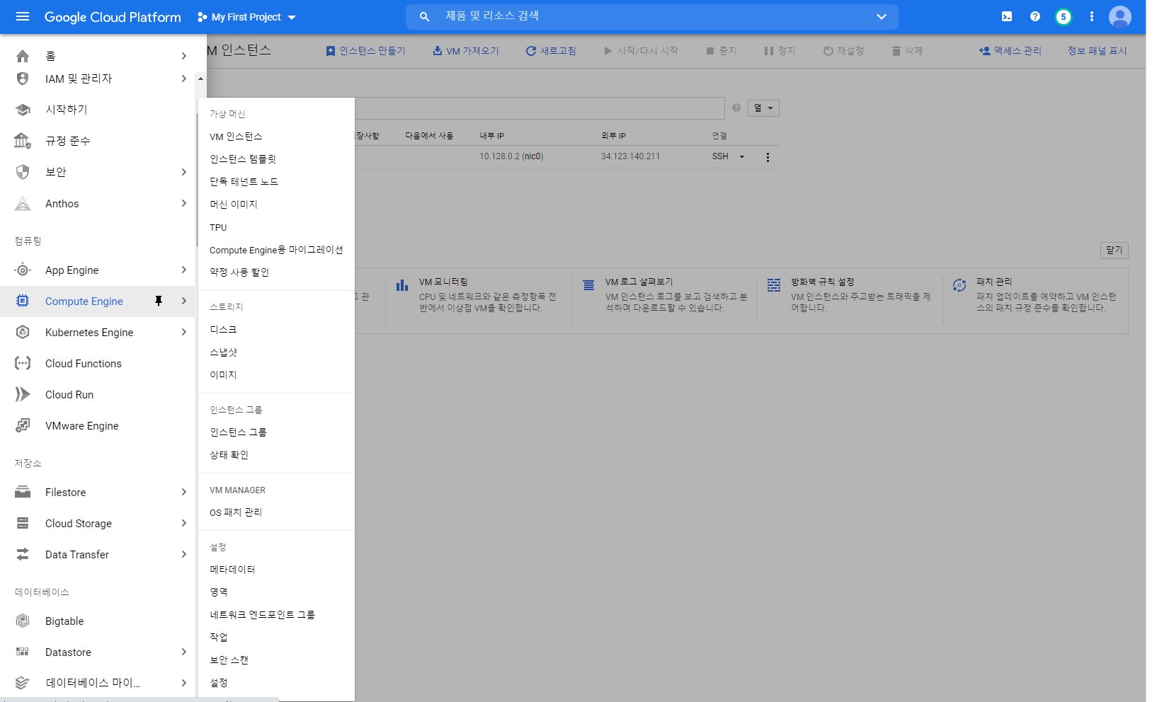
실습하기
VM 인스턴스 만들기

Slide 22
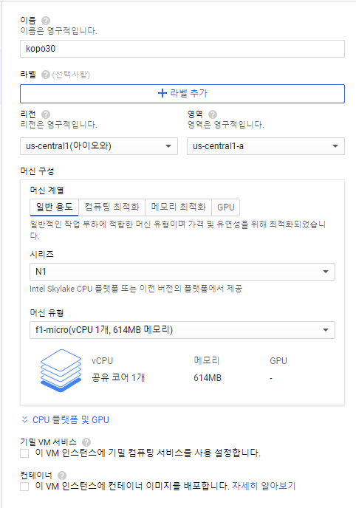
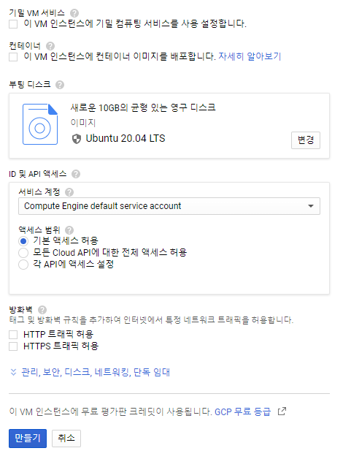
실습하기
만들기 누르고 이름 설정하고 시리즈는 N1 머신유형은 f1-micro 부팅디스크는 현재 사용중인 Ubuntu 20.04 LTS 설정

Slide 23
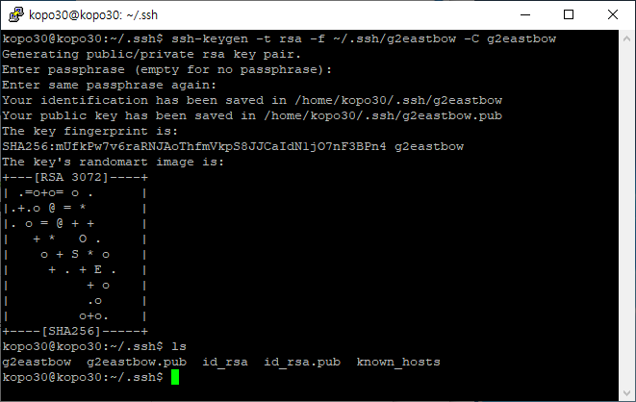
실습하기
PuTTY 켜고 cd .ssh 눌러서 작업디렉토리 변경 후
ssh-keygen만들기
ssh-keygen –t rsa –f ~/.ssh/g2eastbow –C g2eastbow

Slide 24
실습하기
ls로 설치된 키 확인
g2eastbow 와 g2eastbow.pub 확인 할 수 있음.

Slide 25
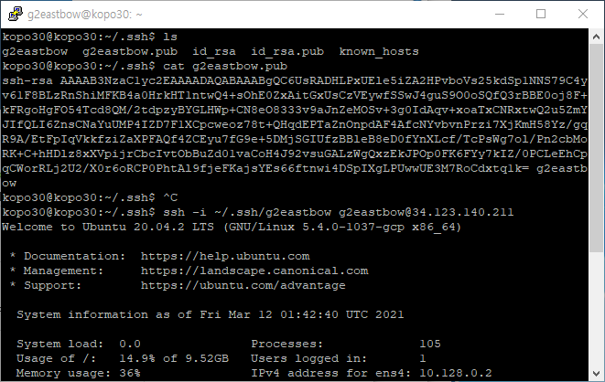
실습하기
cat g2eastbow.pub 으로 키 내용 복사

Slide 26
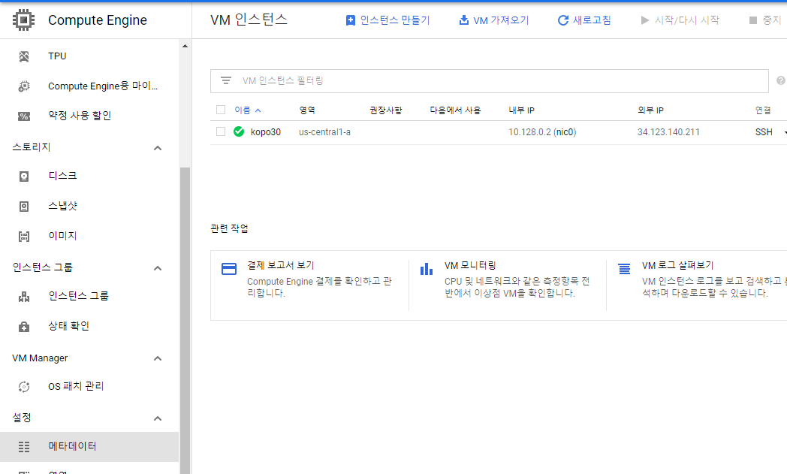
실습하기
메타데이터에 들어가기

Slide 27
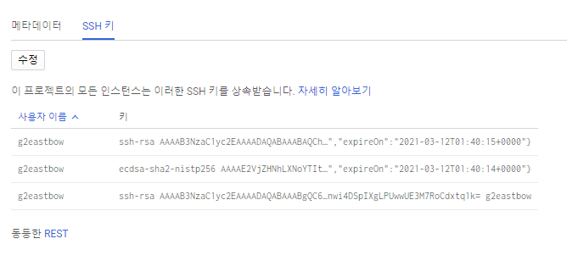
실습하기
ssh 키 수정하기

Slide 28
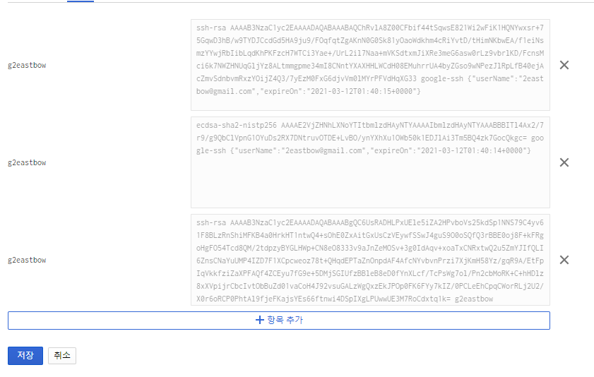
실습하기
복사한 내용을 붙여넣고 저장 누르기

Slide 29
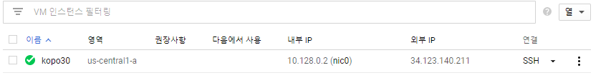
실습하기
PuTTY로 돌아와서
ssh –I ~/.ssh/g2eastbow g2eastbow@34.123.140.211입력하기

Slide 30
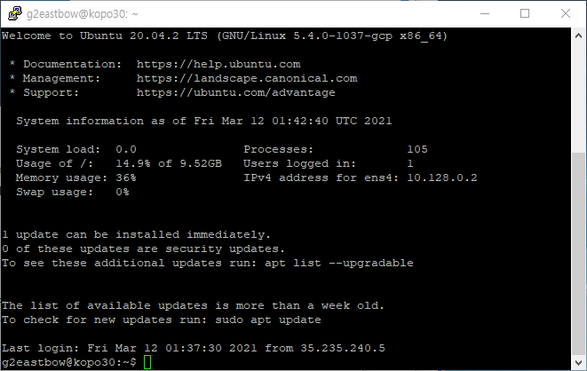
실습하기
완료되면 앞에 이름이 g2eastbow로 바뀌어있는 것을 볼 수 있다.

Slide 31
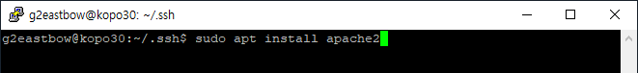
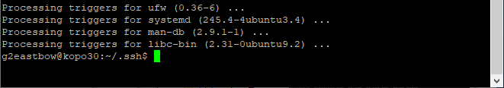
실습하기
sudo apt install apache2로 아파치 설치하기
설치 완료.

Slide 32
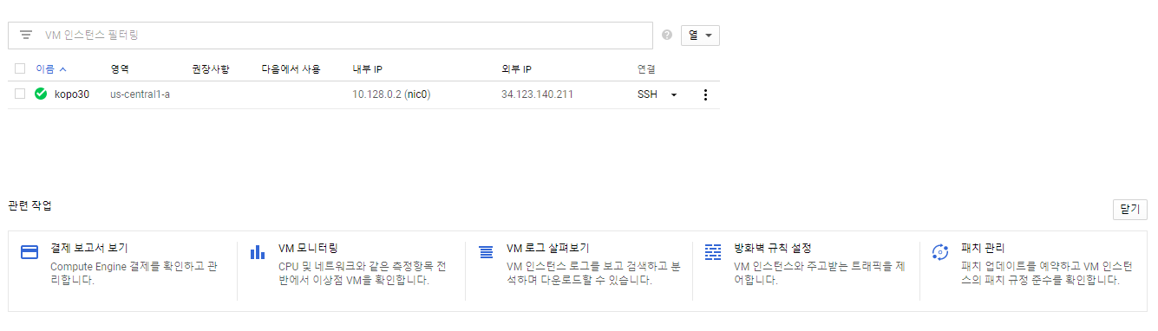
실습하기
만들 때 방화벽 클릭을 하지 않아서 방화벽 설정을 해야 한다.

Slide 33
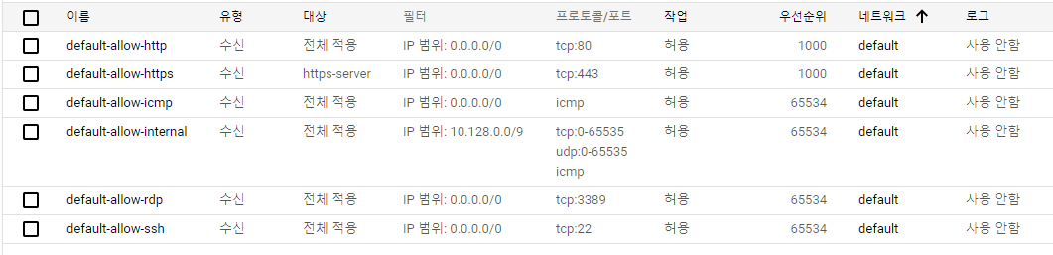
실습하기
http 대상을 전체적용으로 바꾸어준다
원래는 대상에 http-server……….. 이렇게 적혀있다.
클릭

Slide 34
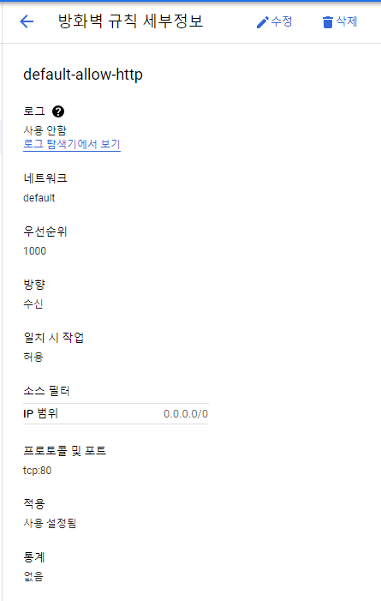
실습하기
수정 클릭해서 변경하기

Slide 35
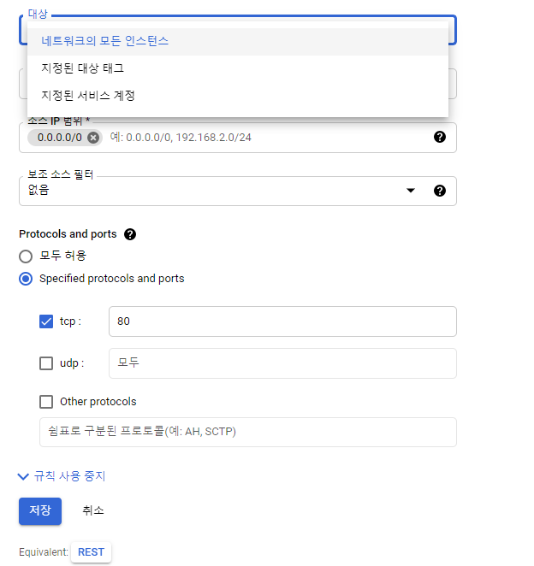
실습하기
대상을 지정된 대상 태그에서
네트워크의 모든 인스턴스로
변경하고 저장하기

Slide 36
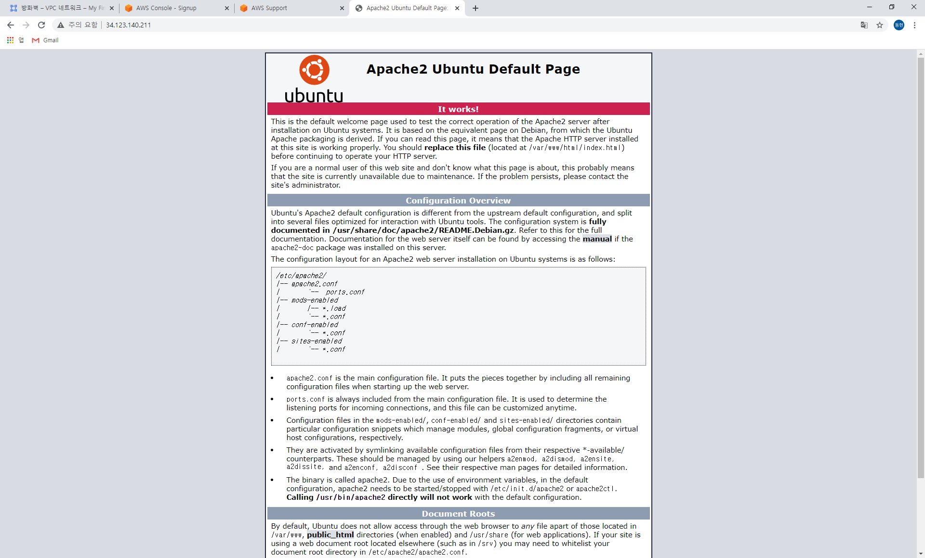
실습하기
구글 주소창에 아까 복사한 주소 입력하면 Apache2 설치된 것을 확인 할 수 있음

Slide 37
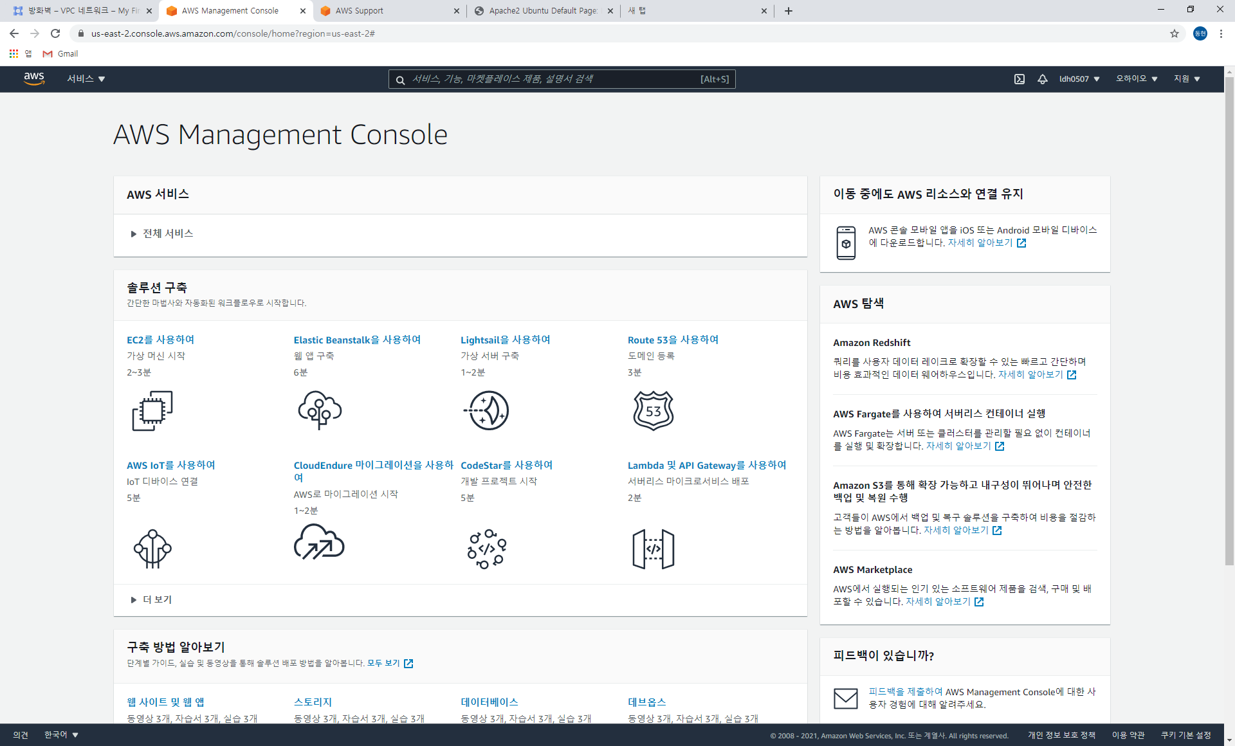
실습하기
AWS 회원가입
주소와 카드등록 하면 된다.(비자나 마스터카드 필요)

Slide 38
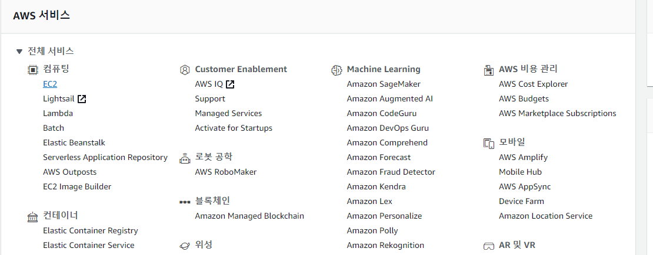
실습하기
aws 서비스에서 전체 서비스—컴퓨팅—EC2 들어가기

Slide 39
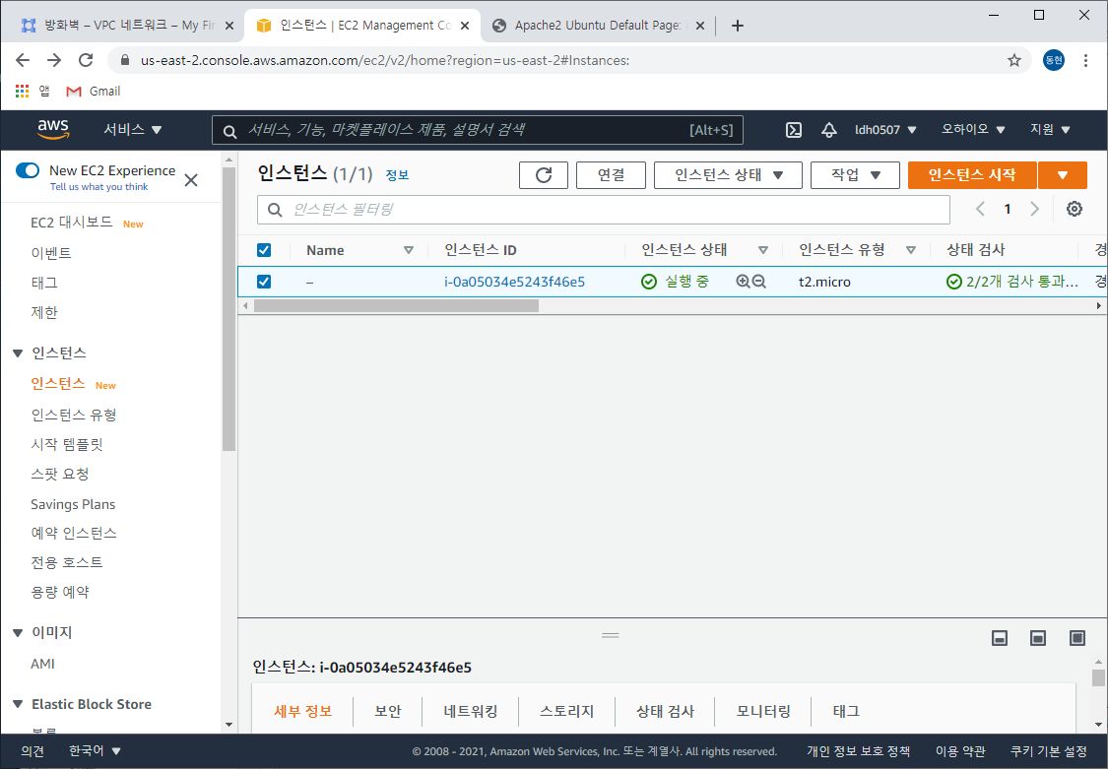
실습하기
인스턴스 들어가서 인스턴스 시작 누르기

Slide 40
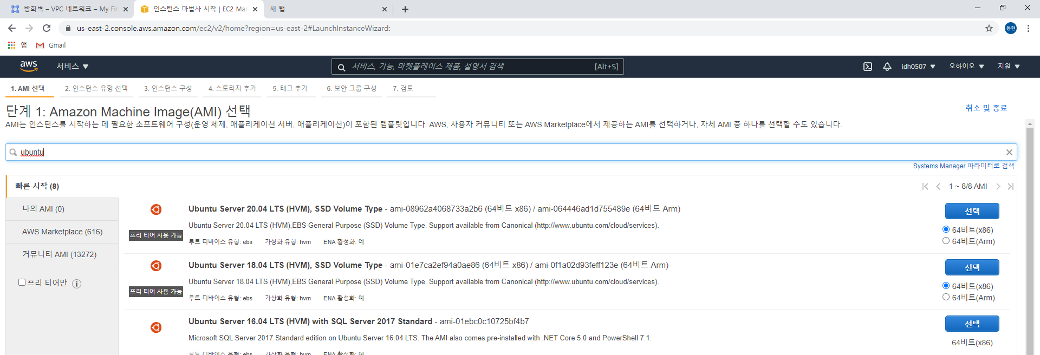
실습하기
Ubuntu 검색후 20.04 선택하기

Slide 41
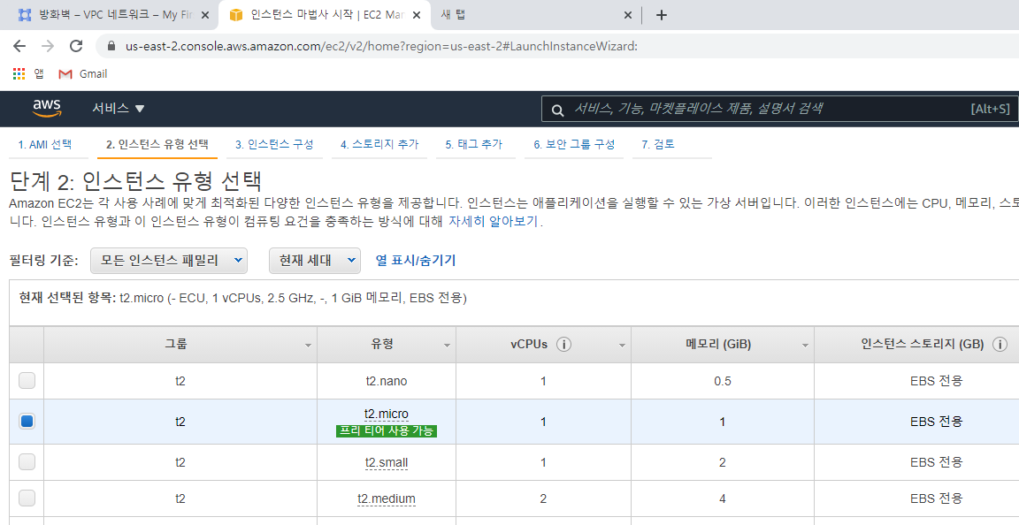
실습하기
t2.micro 선택하기

Slide 42
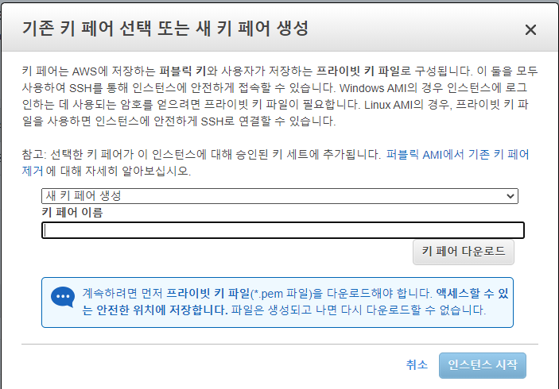
실습하기
홈페이지에서 시작하기 누르고
새 키 페어 생성 설정한 뒤
키 페어 이름 kopo30입력하고
키 페어 다운로드로 바탕화면에 *.pem 파일 저장하기

Slide 43
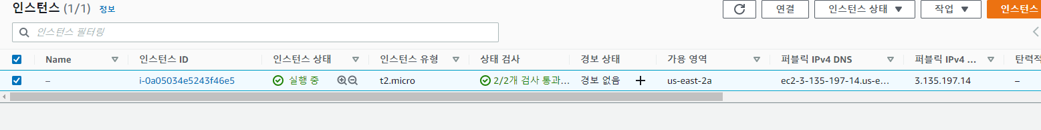
실습하기
기다리면 인스턴스 상태가 실행중으로 바뀜
퍼블릭 IP 확인

Slide 44
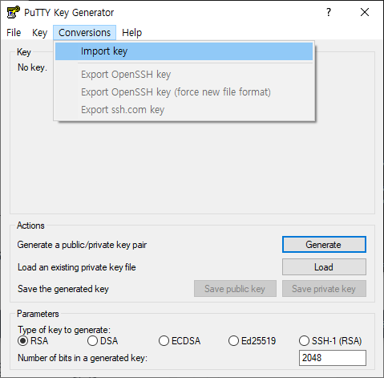
실습하기
PuTTy keygen으로 들어가서
conversions에 import key 누르기

Slide 45

실습하기
아까 다운받은 kopo30.pem 열기

Slide 46

실습하기
Save private key 누르기

Slide 47

실습하기
aws.ppk로 바탕화면에 저장하기

Slide 48

실습하기
아까 확인한 퍼블릭 IP를 host name에 적고

Slide 49

실습하기
ssh 누르고 auth 눌러서 browse… 누르기

Slide 50


실습하기
아까 바탕화면에 저장했던 aws.ppk 열기

Slide 51

실습하기
다시 세션으로 와서 이름 적고 save해놓기

Slide 52

실습하기
PuTTY 접속하기
아이디는 ubuntu로 접속해야함
비밀번호는 없음

Slide 53

실습하기
PuTTY 접속하기
sudo apt install apache2 입력하여 apache2 설치하기

Slide 54

실습하기
포트 연결하기
인스턴스 ID 클릭

Slide 55

실습하기
보안 클릭

Slide 56

실습하기
보안 그룹 클릭

Slide 57

실습하기
인바운드 규칙 편집

Slide 58


실습하기
HTTP 선택하고 0.0.0.0/0 선택하기

Slide 59

실습하기
HTTP 선택하고 0.0.0.0/0 선택 다하면 규칙 저장하기

Slide 60

실습하기
HTTP 80 포트 생성 완료

Slide 61

실습하기
구글 주소창에 주소 입력하면 Apache2 설치된 것을 확인 할 수 있음

Slide 62

실습하기
docker 설치
구글에 docker ubuntu라고 검색 후 맨 위에 뜨는 링크 클릭하기

Slide 63


실습하기
docker 설치
virtualBox 켜서 접속한 뒤 sudo apt update로 업데이트 한 번 해 준 다음
절차에 따라 진행한다.

Slide 64


실습하기
docker 설치
virtualBox 켜서 접속한 뒤 sudo apt update로 업데이트 한 번 해 준 다음
절차에 따라 진행한다.

Slide 65



실습하기
docker 설치
virtualBox 켜서 접속한 뒤 sudo apt update로 업데이트 한 번 해 준 다음
절차에 따라 진행한다.

Slide 66

실습하기
docker 설치 완료!

Slide 67

실습하기
docker --version으로 현재 docker의 버전을 확인한다.

Slide 68

실습하기
sudo service apache2 stop : 80포트를 사용하기 위해 기존에 사용중인 apache2의 포트를 정지시킨다.
sudo apt remove apache2
sudo apt purge apache2
sudo apt autoremove apache2
이 세가지는 완전히 삭제하는 방법이다.

Slide 69

실습하기
sudo docker run –dit –p 80:80 ubuntu:20.04로 docker를 실행한다.
80:80에서 앞에 80은 linux의 포트를 의미하고
뒤의 80은 docker의 포트를 의미한다.

Slide 70

실습하기
sudo docker ps –a로 현재 연결된 docker의 상황을 볼 수 있다.

Slide 71

실습하기
netstat –ant | grep 80으로 아까 정지한 80포트를 docker로 옮겨준다.
sudo docker exec –it 48ab /bin/bash로 아이디가 48ab5056bcfc 아이디 docker로 접속한다.
아이디는 일부만 적어도 접속 가능!

Slide 72

실습하기
docker 접속한 뒤 apt update로 업데이트를 한 번 해준다.

Slide 73


실습하기
업데이트가 완료되면 apt install apache2로 apache2를 설치한다.

Slide 74

실습하기
설치가 완료되면 service apache2 restart로 재시작 한다.

Slide 75

실습하기
구글 주소창에 주소 입력하면 Apache2 설치된 것을 확인 할 수 있음

Slide 76

실습하기
sudo docker ps –a로 현재 실행 중인 docker를 확인하고
sudo docker container stop 48ab로 실행중인 아이디가 48ab5056bcfc docker를 정지시킨다.

Slide 77

실습하기
sudo docker container rm 48ab로 아이디가 48ab5056bcfc docker를 삭제한다.

Slide 78

실습하기
sudo docker ps –a로 현재 docker 상황을 확인하면 지워져 있는 것을 볼 수 있다.

Slide 79


실습하기
sudo docker run –dit –p 80:80 httpd:latest로
apache2가 들어있는 image를 다운로드한다.

Slide 80

실습하기
구글 주소창에 주소 입력하면 Apache2 이미지가 설치된 것을 확인 할 수 있음

Slide 81

실습하기
mkdir datadir로 datadir이라는 디렉토리를 만든다.
sudo docker run –dit –p 8081:8080 –v /home/kopo30/datadir:/usr/
local/tomcat/webapps tomcat:9으로 tomcat을 설치한다.

Slide 82

실습하기
다운로드가 완료되면 sudo docker ps –a로 tomcat이 설치 된 것을 확인 할 수 있다.

Slide 83

실습하기
새롭게 포트포워딩을 해야한다.
tomcat은 8080을 8081포트로 받았기 때문에 여기서는 8081을 8082로 받게끔 설정한다.

Slide 84

실습하기
구글 주소창에 주소 192.168.23.83:8082를 입력하면 tomcat 설치된 것을 확인 할 수 있음

Slide 85

실습하기
cd datadir로 datadir 디렉토리로 이동한다.
datadir 안에서 mkdir ROOT로 ROOT라는 디렉토리를 다시 만든다.
cd ROOT로 ROOT 디렉토리로 이동한다.
vi index.jsp로 새로운 파일을 작성한다.

Slide 86

실습하기
<%= 1 + 100%>를 파일 내에 입력한 뒤 :wq로 저장하고 종료한 다음
192.168.23.83:8082 주소로 가보면 101이라고 뜨는 것을 확인 할 수 있다.

Slide 87

실습하기
sudo docker ps –a로 현재 실행 중인 docker를 확인하고
sudo docker container stop ec로 실행중인 아이디가 ec9be150ef8a docker를 정지시킨다.
sudo docker container rm ec로 아이디가 ec9be150ef8a docker를 삭제한다.
sudo docker ps –a로 현재 docker 상황을 확인하면 지워져 있는 것을 볼 수 있다.

